Slide 1
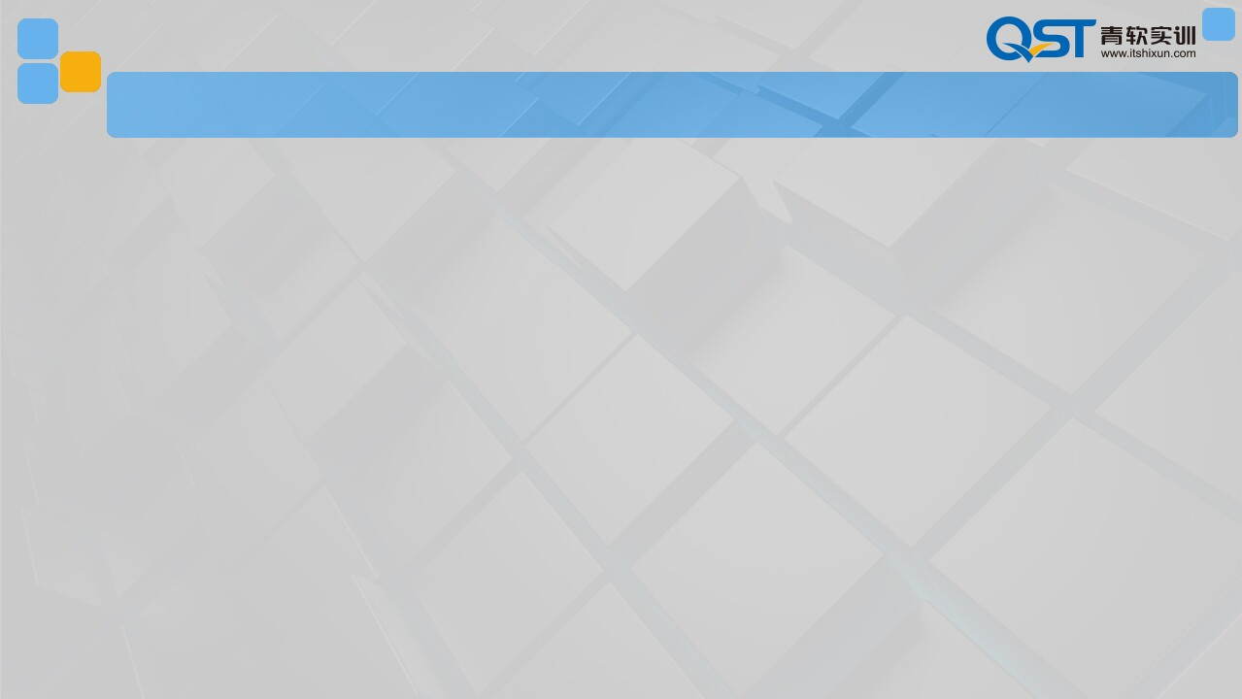
第一章 Android概述
Android应用开发技术
周永 2024-11-04

Slide 2
本章重点
了解Android发展史
了解Android系统架构
了解Android应用组件
熟练Android Studio环境的搭建
精通Android项目的创建过程及运行

Slide 3

本班飞书群

Slide 4
任务驱动
本章任务是熟悉Android开发环境及搭建过程，具体要求如下：
【任务1-1】 使用Android SDK Manager。
【任务1-2】 使用Android 模拟器（Intel x86架构）。
【任务1-3】 ADB工具的使用。

Slide 5
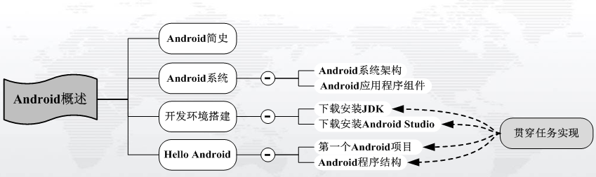
学习路线

Slide 6
本章目标
知识点 | 听 | 懂 | 做 | 复习 | 精通
Android历史发展 | ★
Android的系统架构 | ★ | ★
Android的应用程序组件 | ★ | ★
安装Android Studio环境 | ★ | ★ | ★ | ★
Android项目的创建及运行 | ★ | ★ | ★ | ★ | ★

Slide 7
1.1 Android简史
Android是一个以Linux为基础的开源操作系统
主要用于智能手机和平板电脑等移动设备
由Google领导的OHA（Open Handset Alliance，开放手机联盟）持续维护与更新

Slide 8
1.1 Android简史
版 本 | 代 号 | 日 期
Android 1.5 | Cupcake（纸杯蛋糕） | 2009年5月30日
Android 1.6 | Donut（甜甜圈） | 2009年9月15日
Android 2.0/2.1 | Éclair（闪电泡芙） | 2009年10月16
Android 2.2 | Froyo（冻酸奶） | 2010年5月20日
Android 2.3 | Gingerbread（姜饼） | 2010年12月6日
Android 3.0/3.1/3.2 | Honeycomb（蜂巢） | 2011年
Android 4.0 | Ice Cream Sandwich（冰激凌三明治） | 2011年10月19日
Android 4.1/4.2/4.3 | Jelly Bean（果冻豆） | 2012年
Android 4.4 | KitKat（奇巧巧克力棒） | 2013年9月3日
Android 5.0/5.1 | Lollipop（棒棒糖） | 2014年6月25
Android 6.0 | Marshmallow（棉花糖） | 2015年5月28日
Android 7.0/7.1 | Nougat(牛轧糖) | 2016年5月18日

Slide 9
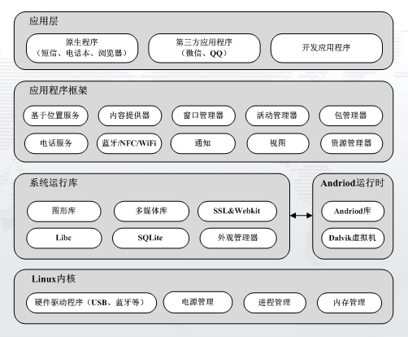
1.2.1 Android系统架构
Android系统分为四层：
Linux内核层
系统运行库层
应用程序框架层
应用程序层

Slide 10
1.2.2 Android应用程序组件
Android应用程序主要包含4种组件：
Activity（活动）：可视化用户界面
Service（服务）：执行持续、耗时且无需用户界面交互的操作
Broadcast Receiver（广播接收器）：全局监听器，接收来自系统和应用程序的广播
Content Provider（内容提供器）：共享的持久数据存储机制

Slide 11


1.3 Android开发环境搭建
Android环境搭建步骤如下：
安装JDK；
安装Android Studio。

Slide 12
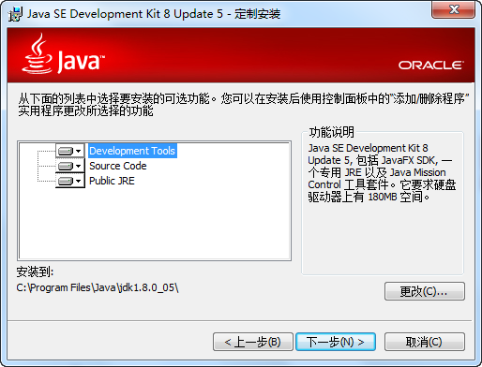
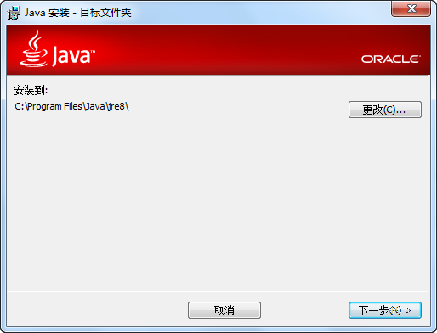
1.3.1 下载并安装JDK
Android 5.0需要JDK 7或更高版本。

Slide 13

1.3.2 下载并安装Android Studio
Android Studio提供了集成的Android开发和调试环境
Android Studio需要至少500MB空间，Android SDK需要至少3.2GB空间，因此在指定安装路径时要确保该路径下的磁盘有足够大的空间。
注意

Slide 14
1.4.1 第一个Android项目
创建Android Studio project
Android Studio中的Project项目与Eclipse中的工作空间（Workspace）类似，在一个Project项目中可以创建多个Module模块，每个Module模块对应一个独立的可执行的应用程序或公共类库，Module模块与Eclipse中的项目（Project）类似。
注意

Slide 15
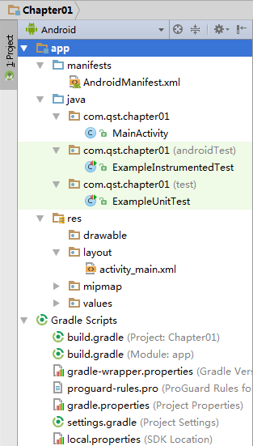
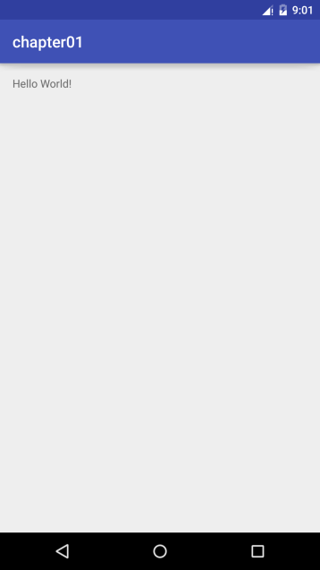
1.4.1 第一个Android项目
创建Android项目
选择Activity样式模板
创建Activity
运行项目
测试应用程序时，除了能够使用真实的Android设备外，还可以使用Android Studio提供的模拟器。模拟器是一种运行在操作系统上的Android环境模拟软件，可以直接运行Android应用程序。
注意

Slide 16
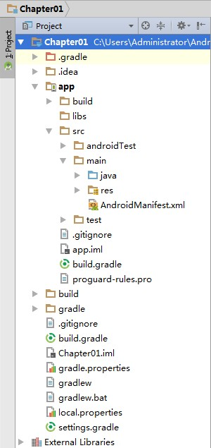
1.4.2 Android程序结构
Android Studio中常用的两种项目结构类型：
Project项目结构类型；
Android项目结构类型。

Slide 17
1.8 贯穿任务实现
【任务1-1】使用Android SDK Manager。
【任务1-2】使用Android 模拟器（Intel x86架构）。
【任务1-3】 ADB工具的使用。

Slide 18
本章总结
Android是一个以Linux为基础的开源操作系统，用于智能手机和平板电脑等移动设备
Android系统分为四层，从高层到低层分别是应用程序层、应用程序框架层、系统运行库层和Linux核心层
Android应用程序主要包含4种组件：Activity、Service、Broadcast Receiver和Content Provider
Activity是最基本的Android应用程序组件，一个Activity表示一个可视化的用户界面
Service组件用于提供服务，专门用于执行一些持续性的、耗时的并且无需用户界面交互的操作

Slide 19
本章总结
Broadcast Receiver用于使应用程序监听到匹配指定标准的广播信息
Content Provider组件是一种共享的持久数据存储机制，是在应用程序之间共享数据的首选方案
Android Studio是Google开发的一款面向Android开发者的IDE
Android程序在AVD虚拟机上运行

